Slide 1


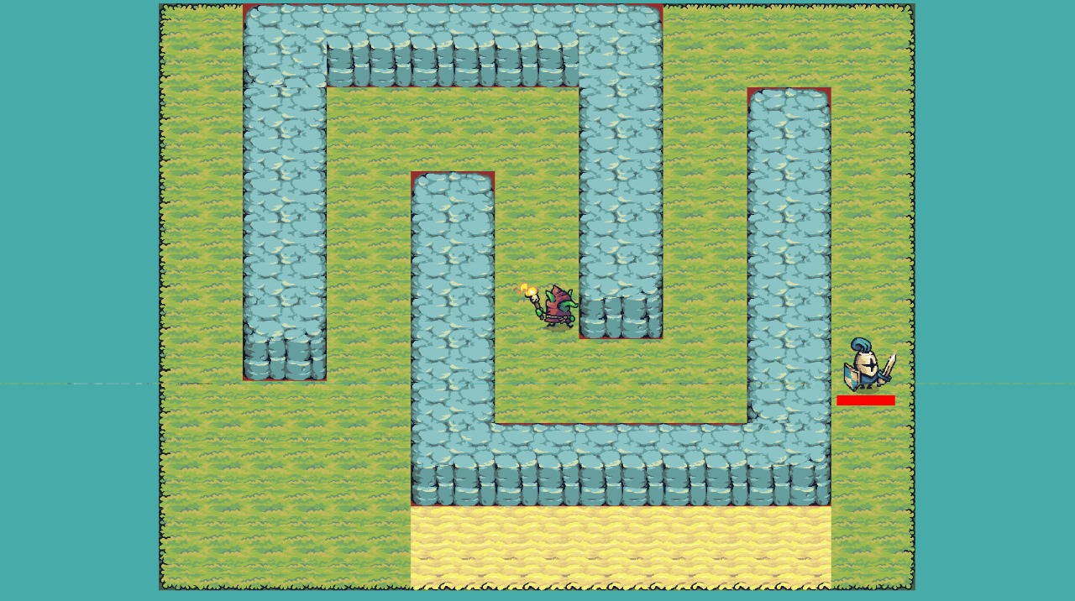
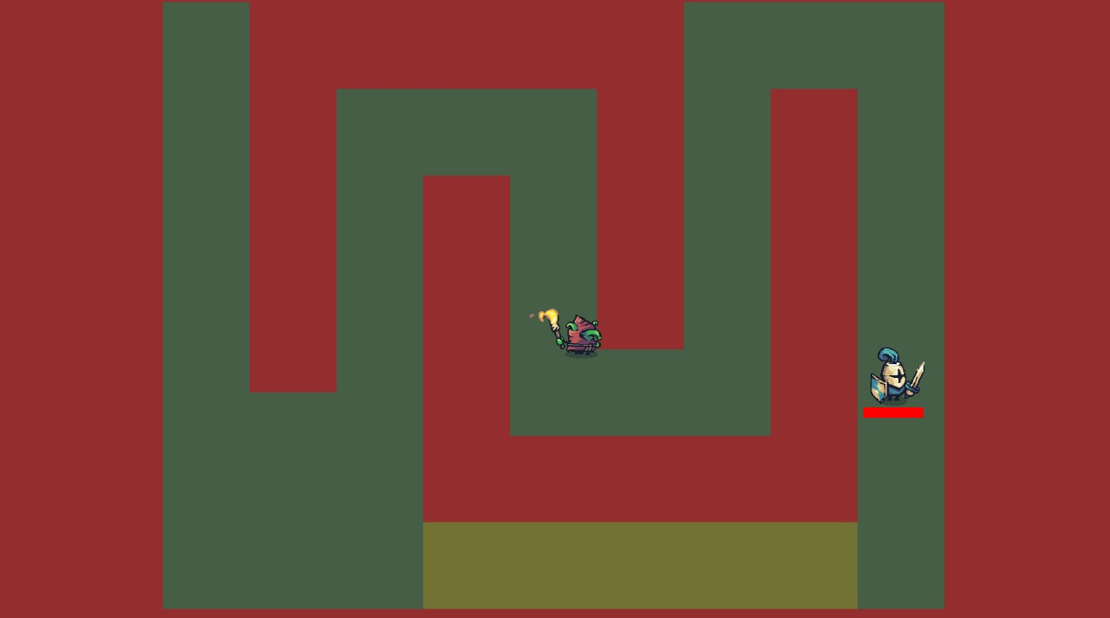
IMPLEMENTAÇÃO DE IA EM JOGOS
Helder de Sena Ferreira Meyer; Mateus Maia Ferreira; Pedro Vitor Cordeiro Pompeu; Ruan Diego de Farias Couto da Silva; Adailton de Jesus Cerqueira Junior.
Universidade Salvador – Salvador – BA – Brasil
INTRODUÇÃO
Este projeto apresenta o desenvolvimento e a implementação do algoritmo de busca A* (A Estrela) em um ambiente 2D, de modo a permitir que um inimigo seja capaz de analisar o cenário, calcular o melhor caminho possível e perseguir o personagem de forma eficiente. Esse algoritmo, amplamente reconhecido por sua capacidade de encontrar rotas ótimas, foi adaptado para que o inimigo reagisse dinamicamente à posição do jogador, navegando pelo mapa enquanto evitava obstáculos e exibindo um comportamento inteligente dentro do jogo.
OBJETIVO
O objetivo deste trabalho é implementar inteligência artificial no comportamento de um inimigo dentro do modelo 2d, utilizando o algoritmo A* para o cálculo de caminhos e a navegação pelo cenário de forma a evitar obstáculos e calculando o custo do percurso. Além disso, busca-se avaliar a eficiência desse algoritmo em tempo real no ambiente Godot e, por fim, produzir um protótipo funcional que demonstre a perseguição dinâmica do inimigo ao jogador.
MÉTODOS
O desenvolvimento do jogo foi realizado em Godot 4.5 utilizando GDScript para toda a lógica, com foco na criação de um sistema próprio de navegação baseado em um algoritmo A* totalmente implementado manualmente. Para isso, foi criada a classe personalizada AStarGrid, estruturada sobre uma matriz de células que representa o cenário, permitindo que cada tile seja avaliado quanto ao custo de travessia. O algoritmo utiliza listas Aberta e Fechada para o gerenciamento dos nós durante a busca e emprega a Heurística Manhattan para estimar o custo restante até o objetivo dentro da grade. A movimentação do inimigo é realizada por vetores direcionados aos centros dos tiles, usando diretamente a global_position, garantindo transições claras entre cada ponto do caminho. A cada quadro físico, o inimigo verifica a distância ao jogador e alterna entre os comportamentos de espera, perseguição ou ataque; quando o jogador entra no raio de detecção, o caminho é recalculado pela classe AStarGrid, produzindo uma rota otimizada que leva em conta os obstáculos do mapa. Diversos testes foram conduzidos com diferentes configurações de cenário, distâncias e padrões de movimentação, permitindo ajustar velocidade, suavidade e responsividade da perseguição em tempo real.
RESULTADOS
O inimigo foi capaz de localizar e perseguir o jogador utilizando exclusivamente a implementação manual do algoritmo A*, calculando rotas de forma eficiente e precisa mesmo em cenários com múltiplos obstáculos. O algoritmo demonstrou inteligência ao optar por rotas geometricamente mais longas para evitar terrenos de alto custo (areia). A formulação do custo utilizada seguiu o modelo clássico do algoritmo, dado por F(n)=G(n)+H(n), em que H(n) corresponde à distância Manhattan ∣𝑑𝑥∣+∣𝑑𝑦∣∣dx∣+∣dy∣ aplicada à grade de navegação. Esses resultados evidenciam a capacidade de integrar técnicas tradicionais de Inteligência Artificial em jogos desenvolvidos com Godot, confirmando a viabilidade e a robustez de um sistema de navegação totalmente construído sem dependência de ferramentas internas da engine.
Figura 1 – Imagem do modelo com textura
Figura 2 – Imagem do modelo em Grid
CONCLUSÃO
A implementação manual do algoritmo A* demonstrou ser uma solução eficaz para criar um comportamento de perseguição inteligente no jogo desenvolvido em Godot, permitindo que o inimigo navegasse pelo cenário, contornasse obstáculos e recalculasse seu caminho dinamicamente conforme a posição do jogador. A construção do sistema com listas Aberta e Fechada, heurística Manhattan e grade própria evidenciou como técnicas clássicas de Inteligência Artificial podem ser integradas de forma direta e transparente, sem depender de mecanismos internos da engine. A implementação manual comprovou a viabilidade de criar sistemas de navegação inteligentes sem depender de soluções “caixa-preta” da engine. O projeto reforça, assim, o potencial da Godot como ferramenta flexível e adequada para o desenvolvimento e a prototipagem de mecânicas baseadas em IA.
REFERÊNCIAS BIBLIOGRÁFICAS
GODOT Engine. Godot Docs – 4.5 branch — Godot Engine (stable documentation in English). Disponível em: https://docs.godotengine.org/en/stable/. Acesso em: 14 nov. 2025.
Enemy Pathfinding AI in Godot 4. [vídeo]. YouTube, 10 nov. 2023. Disponível em: https://www.youtube.com/watch?v=OZCApGqUHGU. Acesso em: 14 nov. 2025.

